Slide 1

PHÒNG GIÁO DỤC VÀ ĐÀO TẠO QUẬN LONG BIÊN
TRƯỜNG TIỂU HỌC PHÚC LỢI
TOÁN 2
BÀI 59: PHÉP CỘNG (CÓ NHỚ)
TRONG PHẠM VI 1000(TIẾT 3)

Slide 2






RẠP XIẾC VUI NHỘN

Slide 3






Notes:
Chọn lần lượt từng ngôi sao để trả lời câu hỏi.
Click vào Win để đến với bài mới.

Slide 4


424 + 215 =?
A. 626
B. 639
C. 609

Slide 5
263+620= ?
A. 388
B. 838
C. 883

Slide 6
736+72= ?
A. 808
B. 708
C. 840

Slide 7
409+ 411=?
A. 810
B. 820
C. 308

Slide 8

Thứ tư ngày 6 tháng 4 năm 2022
TǨn
Bài 60: Phép cộng (có nhớ) trong phạm vi 1000 (tiết 3)

Slide 9



YÊU CẦU CẦN ĐẠT
HS thực hiện được phép cộng (có nhớ) số có ba chữ số với số có bahoặc hai chữ số (trong phạm vi 1000)
Vận dụng được vào giải toán có lời văn, thực hiện dãy tính.

Slide 10
LUYỆN TẬP

Slide 11


1
Đặt tính rồi tính ?
548 + 312 592 +234 690 + 89 427 + 125
548
312
592
234
690
89
427
125
+
+
+
+
860
826
779
552
Khi thực hiện đặt tính con cần lưu ý gì?
Notes:
Liên hệ giáo án:
FB: Hương Thảo
Gmail: tranthao121004@gmail.com

Slide 12


2
Toàn nhà A cao 336 m. Tòa nhà B cao hơn tòa nhà A là 129 m. Hỏi tòa nhà B cao bao nhiêu mét?
129 m
Bài giải
Tòa nhà B cao số mét là:
336 + 129 = 465 (m)
Đáp số: 465 m
? m
336 m
A B

Slide 13


3
Tính:
468 + 22 + 200
= 490 + 200
= 690
75 – 25 + 550
= 50 + 550
= 600
747 + 123 - 100
= 870 - 100
= 770
? Khi thực hiện dãy tính con thực hiện từ đâu?
Khi thực hiện dãy tính ta thực hiện từ trái qua phải.

Slide 14
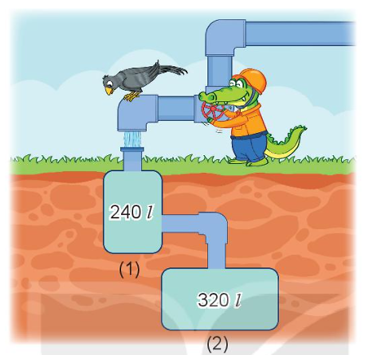
4
Trong bức tranh, bác cá sấu đang mở nước chảy đầy vào các bể.
Bài giải
Sau khi cả hai bể đầy nước, tổng lượng nước trong hai bể là:
240 + 320 = 660 (l)
Đáp số: 660 l

Slide 15
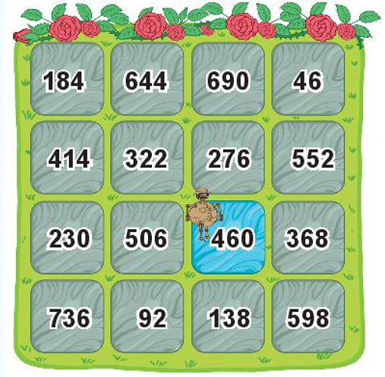
5
Số?
Nếu đi theo lệnh “ ” thì Tíc-tốc sẽ đến ô ghi số
522
b) Nếu đi theo lệnh “ ” thì Tíc-tốc sẽ đến ô ghi số .
Nếu đi theo lệnh “ ” thì Tíc-tốc sẽ đến ô ghi số .
c) Tổng của hai số thu được ở câu b bằng .
?
322
?
368
?
690

Slide 16
HOẠT ĐỘNG TIẾP NỐI
-Ôn lại kiến thức về tính cộng không nhớ trong phạm vi 1000, giải toán có lời văn
-Chuẩn bị bài sau : Phép cộng không nhớ trong phạm vi 1000
( tiết 2)

